Slide 1

Aplikasi Resep Masak
Mata Kuliah Mobile Computing

Slide 2
Latar
Belakang
Aplikasi ini merupakan aplikasi yang berisi mengenai resep – resep masakan maupun minuman. Pada aplikasi ini dibagi pada 3 jenis, yaitu masakan nusantara, masakan rumahan, dan minuman. Pada aplikasi ini hanya mencantumkan resep masakan secara umum dan tidak menampilkan video tutorial dalam memasak. Resep – resep yang ada pada aplikasi cukup terbatas karena hanya sebagai sample saja.
Pada aplikasi ini masih banyak kekurangan dan sangat jauh jika dibandingkan dengan aplikasi yang serupa.

Slide 3
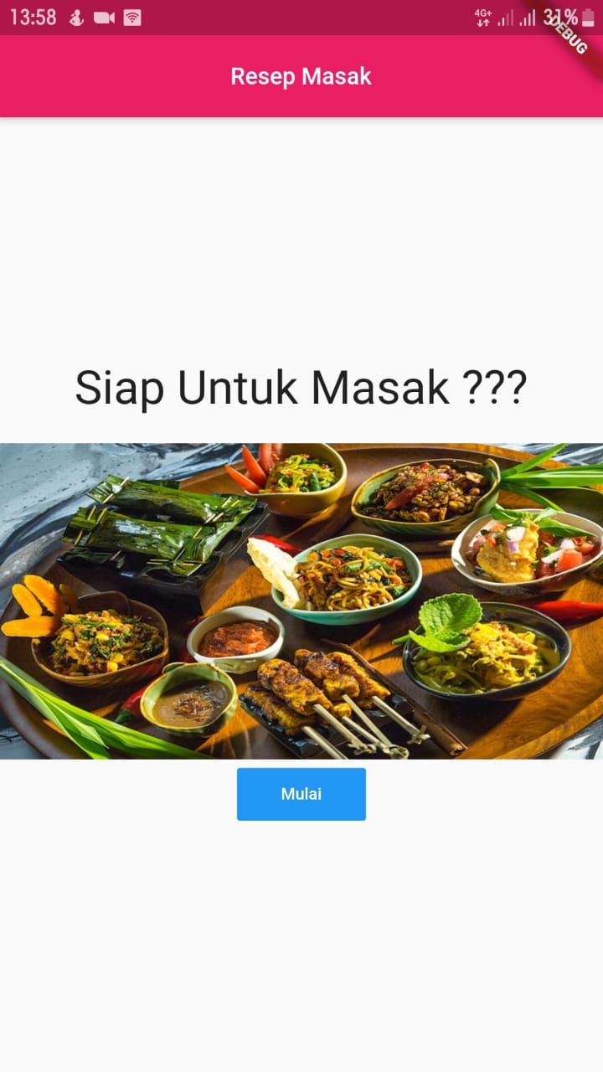
Gambar tersebut merupakan tampilan awal untuk aplikasi Resep Masak, dimana ketika user ingin melihat resep – resep yang ada pada aplikasi cukup menekan tombol ‘mulai’.

Slide 4
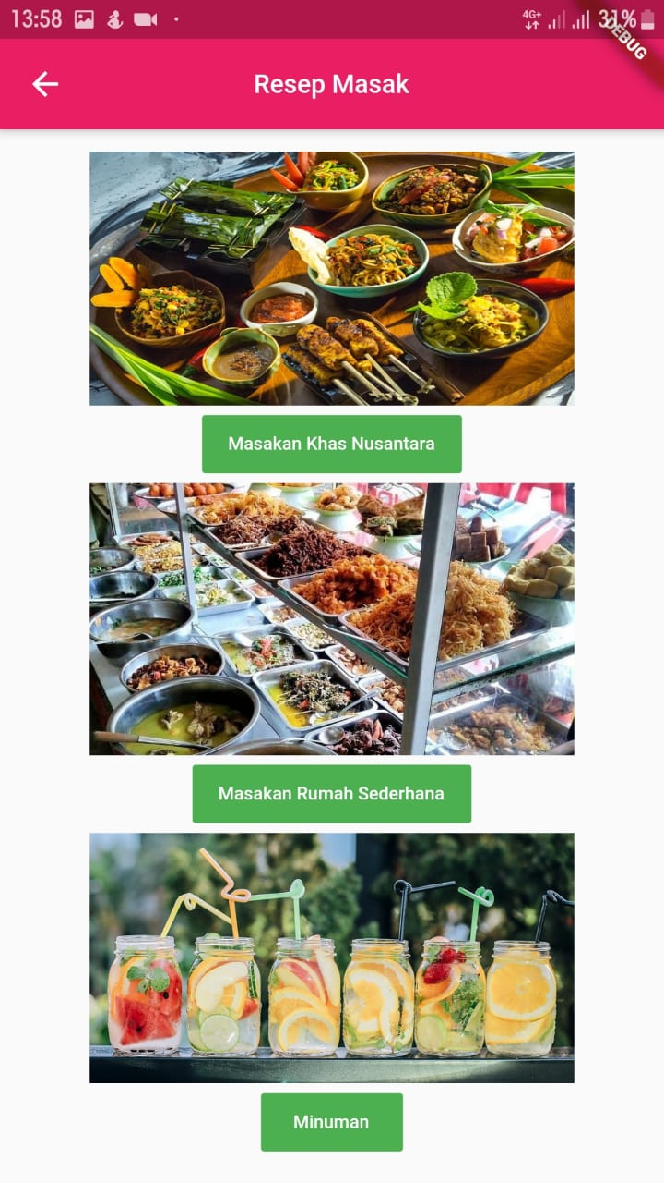
Gambar tersebut merupakan tampilan daftar dari 3 jenis yang ada. Untuk masakan Nusantara berisi beberapa jenis masakan dari berbagai daerah di Nusantara, untuk masakan rumahan berisi resep masakan rumahan yang biasa dimasak dirumah, dan untuk jenis minuman berisi minuman yang menyegarkan maupun menghangatkan.

Slide 5
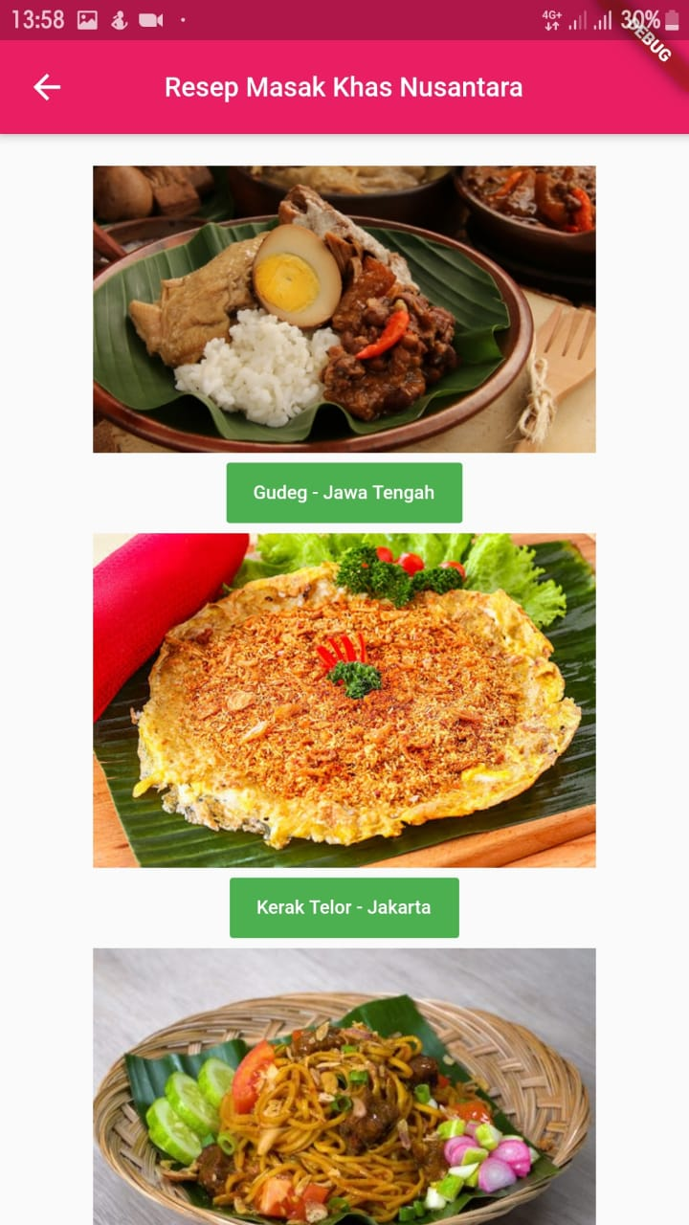
Gambar tersebut merupakan tampilan daftar resep masakan khas Nusantara, dimana resep masakan tersebut dilengkapi dengan daerah asal masakan tersebut. Untuk melihat resep yang ada, user cukup memilih masakan mana yang ingin dilihat.

Slide 6
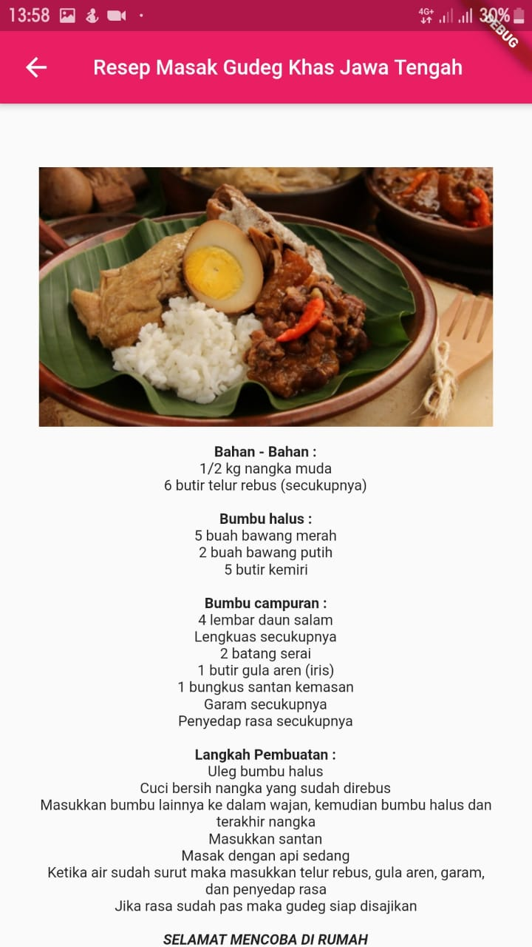
Gambar tersebut merupakan tampilan yang berisi resep masakan Gudeg khas dari Jawa Tengah. Pada tampilan resep tersebut dibagi beberapa bagian yaitu bahan utama, bahan untuk bumbu halus, bahan untuk campuran, dan langkah – langkah pembuatannya.

Slide 7
TERIMA KASIH

